Slide 1
風險管理 Risk Management
PMBOK 6th

Slide 2
定義 v.s. PMI-isms
(Slide 28)
定義
風險是不確定的因素 or 未來事件 (Risk is always in the future)
發生機率0% or 100%➔不是風險
有正向(機會) or 負向(潛在威脅)的影響
具有規劃、辨識、分析、回應、監控過程，且在專案生命週期內不間斷地更新
目的
降低負向事件發生機率及衝擊，增加正向事件發生機率及受益
PMI-isms
PM應著重在規劃風險如何管理，而非已發生的風險
專案成本及時程基準在風險管理未定回應策略前是無法定案的
主動預防問題發生
動用應變儲備的回應策略是用以處理已知的風險
針對未知的個別或整體風險，可預留管理儲備

Slide 3
風險管理考試常問問題
(Slide 29)
誰應該參加辨識風險過程?
相關利害關係人
風險回應對策在哪一個風險管理過程被記錄?
辨識風險及規劃風險回應
風險評估包含：
辨識風險→實施定性風險分析→實施定量風險分析
重要性低的風險該如何處置?
記錄在清單並定期審視
風險回應對策是單一選擇嗎?
同一個風險可以有多重回應策略

Slide 4
1. 規劃風險管理 Plan Risk Management
一句訣：下一分鐘會發生甚麼事你知道嗎? 重要的是你將如何應對變化與無常

Slide 5
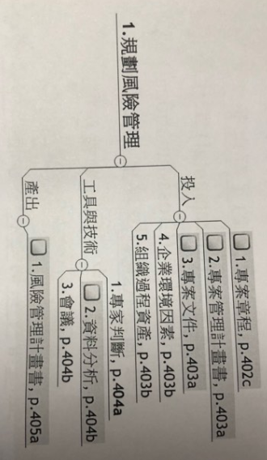
1. 規劃風險管理
(Slide 44-51)
確保風險的程度, 類型, 能見度 是正確的。
始於專案構思階段，並在專案規劃階段的早期完成
-專案管理計劃書: 考慮所有被核准的子計畫及基準，使其一致。
-專案章程:發起人與高階主管的想法。
-利害關係人登錄表: 相關利害關係人的詳細資訊，以利全面性辨識。
-資料分析：
最常見的是 利害關係人分析
-會議：PM、專案團隊、利害關係人，並將成本要素及時程活動納入專案預算與專案時程中。於會議中進行應變準備金審閱及分配風險管理負責人。
風險管理計劃書內容：
(1)風險策略 (2) 方法論 (3) R & R (4) 編列預算➔應變及管理儲備金 (5) 啟動時機 (6) 風險分類 (7) 風險的機率(P)及衝擊 (I) (8) P&I matrix (9) 更新利害關係人風險偏好 (10) 風險機率與衝擊(11)機率與衝擊矩陣(12)報告格式 (13)追蹤

Slide 6
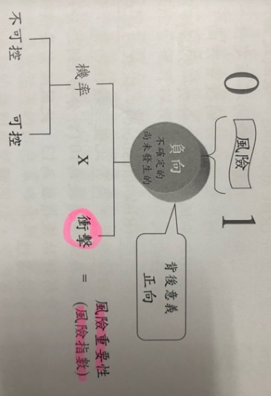
機率與衝擊定義、矩陣
(Slide 54-57)
風險發生機率與一旦發生後所造成的衝擊，須加以明確定義，以利於有效管理
符合情境、反映各種風險門檻和利害關係人的風險偏好
定性分析，會應用此套定義，將已辨識的各項風險，依照其對應的程度分級
風險指數有助於回應風險，高負面衝擊的威脅或是高正面效應的機會，要排在高的處理優先順位

Slide 7
2. 辨識風險 Identify Risks
一句訣：敵軍有明有暗，記錄敵情分析。也須留意看不見的敵軍支援

Slide 8
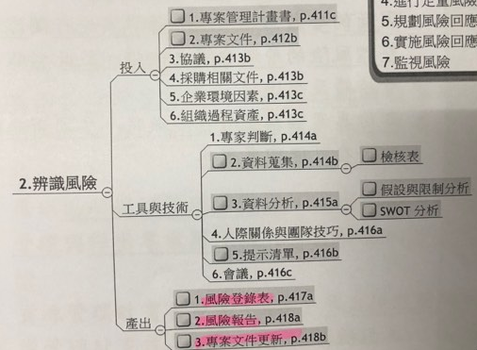
2. 辨識風險
決定風險，紀錄特性
反覆執行的過程，新風險將逐漸明朗化
專案團隊須時時參與
主要的辨識風險都在規劃階段完成
需等到 專案範疇說明書 & WBS & 大家都了解專案在做什麼才算完成
TT
專家判斷：補強PM與團隊在風險管理的深度與廣度。但小心有 偏見 (Bias)
資訊蒐集技術
腦力激盪、檢核表、訪談
-檢核表依過去歷史資料與經驗設計
資料分析
肇因分析：找根本原因
假設與限制：辨識專案假設的不正確性、不確定性、不完整性
SWOT分析
文件分析
提示清單

Slide 9
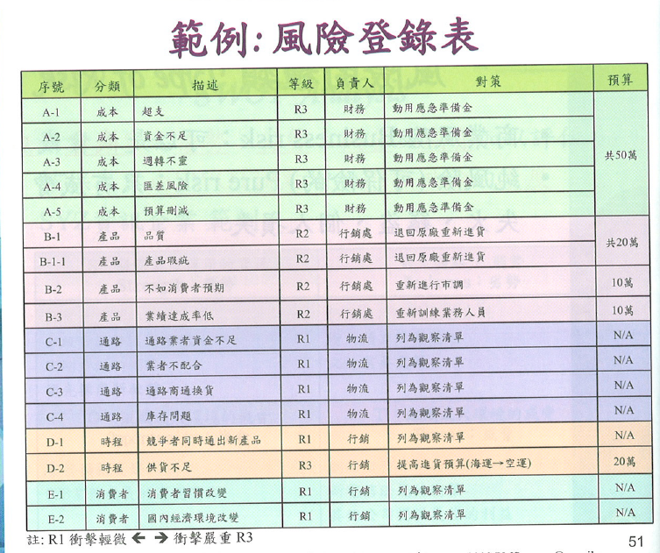
風險登錄表
(Slide 77)
辨識風險過程產出
專案一開始就有風險辨識，並登記在風險登錄表
包含有
已辨識風險清單：明確描述辨識的風險，確保風險的認知是一致的
可能的風險負責人：規劃風險回應時的確認人選
可能的風險回應：規劃風險回應時確認方案

Slide 10
專案文件更新
(Slide 79)
假設紀錄
新提出的各項假設前提
新辨識的客種限制條件
更新既有的假設事項
議題紀錄
新生議題
既有議題變動的更新
經驗學習登錄表

Slide 11
3. 實施定性風險分析 Perform Qualitative Risk Analysis
一句訣：為風險打分數，並製作熱門風險排行榜!

Slide 12
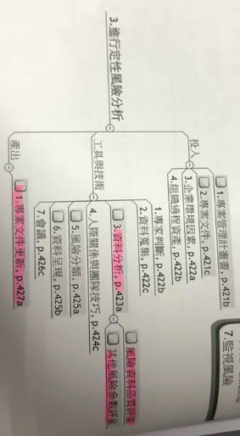
3. 實施定性風險分析
建立在參與者的主觀意識上，找出並排出偏見bias
對成本/時程/範疇/品質等限制因素分析
PI-Matrix
依定性分析分數排序
依組織目標
高機率+高負面衝擊➔優先主動回應
高機率+高正面效應➔優先實施
風險資料品質評估
評估風險管理資料 對 風險管理有用程度的技術
風險分類
依來源(RBS)、被影響範圍(WBS)或管理用途分類➔發展各種風險回應對策
資料呈現
機率與衝擊矩陣
階層圖: 泡泡圖
[產出] 文件更新：假設紀錄、議題紀錄、風險登錄表、風險報告

Slide 13
4. 實施定量風險分析 Perform Quantitative Risk Analysis
一句訣：善用量化方法，考量所有風險；分析整體影響，提供風險儲備參考值。

Slide 14
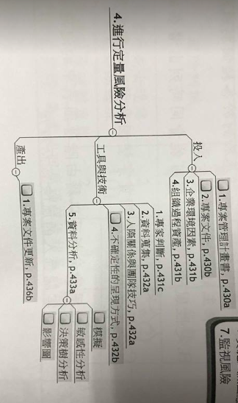
4. 實施定量風險分析
定量風險分析和模型建立技術
敏感度分析：龍捲風圖(敏感度高低由上而下)
期望貨幣值(EMV)分析
決策樹
模式與模擬：Monte Carlo技術
此分析產出，會作為規劃風險回應的投入
專案文件更新，內容為
專案整體風險暴露程度的評量
專案機率詳細分析
專案個別風險排序清單
定量風險分析結果的趨勢
建議的各種風險回應

Slide 15
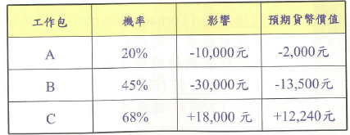
期望貨幣值分析 (EMV)
(Slide 117)
計算未來某種情況可能會發生的平均結果
正值：機會
負值：風險
常用於決策樹分析

Slide 16
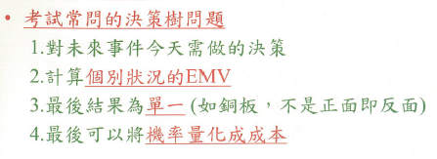
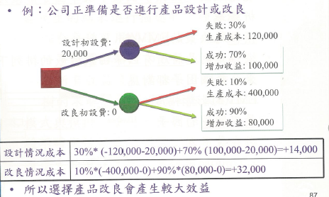
決策樹
(Slide 118)
決策樹：各種不同的決策與事件，以樹幹分支的方式展現，有助於在多重方案中做出抉擇

Slide 17
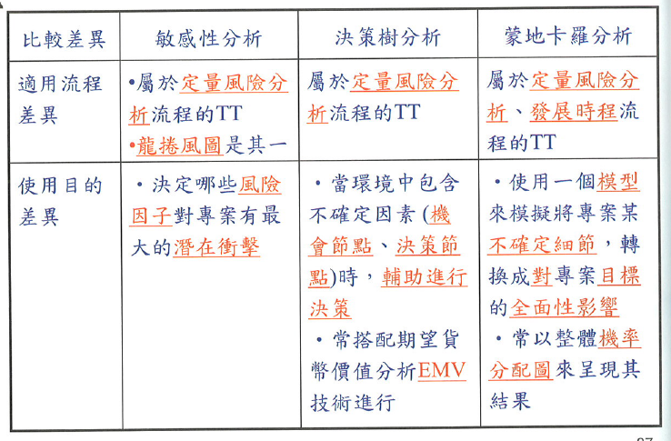
敏感性分析 vs. 決策樹 vs. 蒙地卡羅分析
(Slide 121)

Slide 18
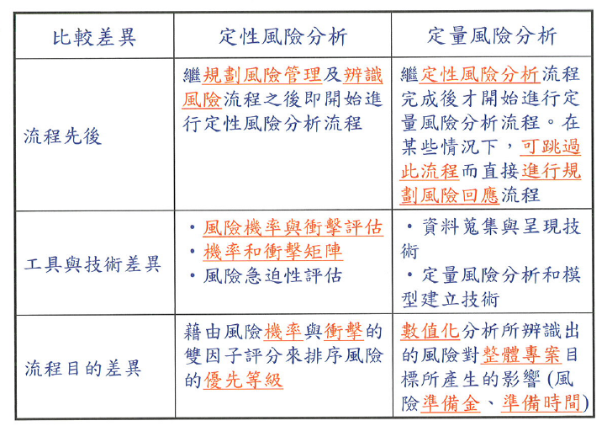
定性 vs. 定量 風險分析

Slide 19
5. 規劃風險回應 Plan Risk Responses
一句訣：未雨綢繆，有備無患。Hold不住時，往上呈報。

Slide 20
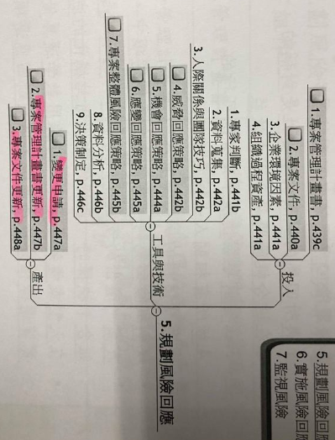
5. 規劃風險回應
(Slide 128)
發展方案、選擇策略，並同意採取行動，以回應專案整顯暴露程度，與處理各個專案個別風險
決定風險回應時，可能會導致新風險；此種新生風險稱為衍生風險(又稱二次風險)
確認應變儲備的額度，包含時程應變和成本應變，同時明定符合應用條件的觸發事件

Slide 21
回應策略 (正&負)
(Slide 131, 133)
威脅回應
呈報 (Escalate)
➔呈報至權責對應的階層
規避 (Avoid)
➔改變專案計畫
移轉 (Transfer)
➔轉嫁第三者
減輕 (Mitigate)
➔降低P & I
承擔 (Accept)
➔不主動處置風險
機會回應
呈報 (Escalate)
➔呈報至權責對應的階層
開拓 (Exploit)
➔確保機會可實現
共享 (Share)
➔策略聯盟
增強 (Enhance)
➔增加發生機率或正面衝擊
承擔 (Accept)
➔不主動掌握機會

Slide 22
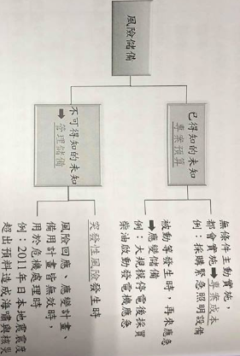
風險準備金種類
(Slide 142)

Slide 23
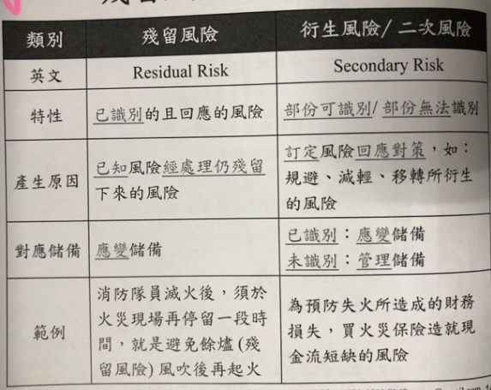
殘留 vs. 衍生 風險
(Slide 143)

Slide 24
6. 實施風險回應 Implement Risk Responses
一句訣：聽到火警警報器響起，啟動救火應變計畫!

Slide 25
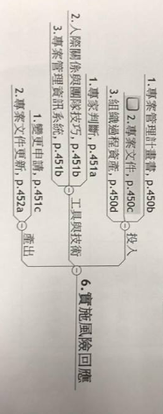
實施風險回應
(Slide 146)
將已獲得同意的風險回應策略付諸實踐的過程
各風險負責人，需在已獲同意的風險回應上，投注必要的心力，才能主動積極的管理專案整體風險的暴露程度以及各種個別的威脅與機會

Slide 26
7. 監控風險 Monitor & Control Risks
一句訣：監控風險狀況，更新風險排序，如發現新風險，需重新評估。

Slide 27
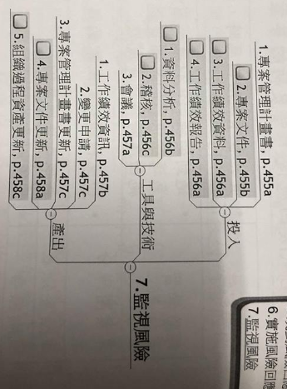
6. 監控風險
(Slide 157-161)
利用專案執行時產生的相關績效資料，判斷各種風險回應、程度、狀態、假設、策略、儲備額度是否還有效或合理。
監視風險資料分析
技術性能分析
儲備分析 (燃盡圖)
風險稽核
評估風險管理過程有效性
可更新的組織過程資產
風險管理計劃書範本
風險登錄表範本
風險報告範本
風險分解結構

Slide 28
Thank you!

